Slide 1




INFORMAZIONE,CONSENSO DOCUMENTAZIONE

Slide 2
Prologo
ERRATA GESTIONE DELLA CONFLITTUALITA’

Slide 5
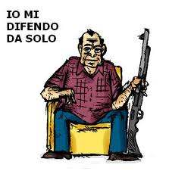
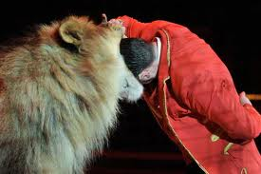
SPESSO UN’AUTODIFESA INCAUTA …
… PUò ESPORRE A GRAVI RISCHI !!!

Slide 6
Spett. Avvocato … che la Signora , sua cliente
… Feci compilare e firmare il modulo di anamnesi alla paziente…
… ma che si sarebbe senza dubbio riusciti a recuperare un’ottima funzionalità ed estetica della bocca.
e le feci firmare un modulo di consenso informato
dove riscontrai igiene orale approssimativa, gengivite diffusa ….
… spiegando alla signora che nella zona posteriore di sinistra sarebbe stato complicato poter inserire altre viti implantari, a fronte di interventi di grande rialzo di seno mascellare, cosa di cui la paziente preferì farne a meno….

Slide 7
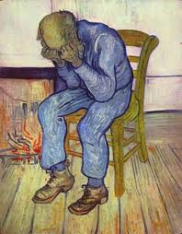
reperto non in mio possesso in quanto riconsegnato al figlio della stessa
mi permisi di chiedere il pagamento almeno delle spese protesiche sostenute
il parziale insuccesso … sia da ascrive ad …
eccessive ed impossibili da garantire attese estetiche della paziente.

Slide 8
LA VERITA’ PROCESSUALE O OGGETTIVA?
« Verità limitata, umanamente accertabile e umanamente accettabile del caso concreto »
(cfr. Cassazione penale, quinta sezione, 25 giugno 1996)
La verità processuale è l'insieme dei giudizi formulati seguendo le regole del diritto processuale.
Non necessariamente corrisponde alla verità in senso assoluto.
WIKIPEDIA

Slide 9
LA VERITA’ PROCESSUALE O OGGETTIVA?
La mai certa corrispondenza tra verità processuale e realtà è uno degli argomenti contro la pena di morte (oltre a quelli dell'espiazione e dello scopo riabilitativo della detenzione): l'esito del processo (verità processuale, per l'appunto) può essere infatti influenzato da numerosi fattori che divergono dall'effettivo svolgimento dei fatti, e una tal pena risulterebbe perciò spropositata e irreversibile.
Il processo dunque, non può che accertare la sola verità processuale.

Slide 10
DOCUMENTARE …

Slide 11
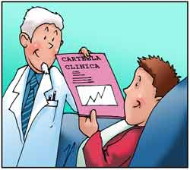
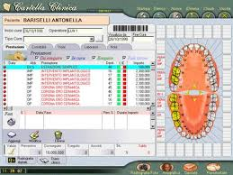
Cartella clinica o Scheda odontoiatrica ?
Cartella Clinica: Atto pubblico di fede privilegiata per il quale esiste una precisa normativa.
Scheda Odontoiatrica: Scrittura privata.

Slide 12
SCHEDA ODONTOIATICA… per la medicina legale
Non esiste una specifica normativa che imponga la tenuta di una cartella negli studi privati odontoiatrici non convenzionati.
Valore di SCRITTURA PRIVATA : fa prova piena fino a querela di falso…
La regola di prova legale, però, non concerne la veridicità delle dichiarazioni stesse, che è sempre rimessa al libero convincimento del giudice.

Slide 13
SCHEDA ODONTOIATICA … per la clinica
I cicli terapeutici sono distanziati
Gestione di singoli cicli terapeutici
Registrare quelle terapie che richiedono una collaborazione “attiva” del paziente, permettendo di determinare la responsabilità di eventuali insuccessi
Registrare le terapie effettuate da diversi operatori, in modo che le singole responsabilità siano più facilmente attribuibili.
Documentare lo stato iniziale
Gestire la documentazione clinica (consenso, anamnesi, rx, ecc…)

Slide 14
Scheda odontoiatrica C.D.M.
L’ART. 26 DEL CODICE DI DEONTOLOGIA MEDICA DEL 2014:
La cartella clinica delle strutture pubbliche e private deve essere redatta chiaramente, con puntualità e diligenza, nel rispetto delle regole della buona pratica clinica e contenere, oltre ad ogni dato obiettivo relativo alla condizione patologica e al suo decorso, le attività diagnostico-terapeutiche praticate.
La cartella clinica deve registrare i modi e i tempi delle informazioni nonché i termini del consenso del paziente, o di chi ne esercita la tutela, alle proposte diagnostiche e terapeutiche; deve inoltre registrare il consenso del paziente al trattamento dei dati sensibili, con particolare riguardo ai casi di arruolamento in un protocollo sperimentale.

Slide 15
Scheda odontoiatrica e C.d.m.
L’ART. 25 DEL CODICE DI DEONTOLOGIA MEDICA DEL 2015
Il medico deve, nell’interesse esclusivo della persona assistita, mettere la documentazione clinica in suo possesso a disposizione della stessa o dei suoi legali rappresentanti o di medici e istituzioni da essa indicati per iscritto.

Slide 16
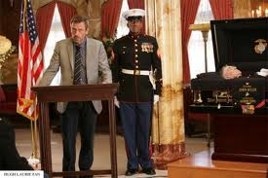
Responsabilita’ Penale e Civile
Modifiche della documentazione clinica possono integrare i reati di falso materiale ed ideologico e non bisogna dimenticare che in ambito civile …
… la compagnia di assicurazione non risponde della responsabilità professionale del sanitario in caso di dolo.

Slide 17


SCHEDA ODONTOIATRICA
Utile per l’accusa …
... ma soprattutto fondamentale per la difesa

Slide 18
GIURISPRUDENZA
“… quando non sia possibile stabilire se il danno sia causato dall’imperizia del curante o da altre cause e l’incertezza derivi dalla incompletezza della cartella clinica … il medico deve ritenersi responsabile del danno allorchè la sua condotta sia stata astrattamente idonea a causarlo.”
TRIBUNALE DI ROMA 30.06.03

Slide 19
GIURISPRUDENZA
CASSAZIONE CIVILE III SEZIONE N° 12273
La violazione dell’obbligo di controllare la completezza e l’esattezza del contenuto della cartella clinica configura un difetto di DILIGENZA ed inesatto adempimento della corrispondente prestazione medica.

Slide 20
CONSERVAZIONE DOCUMENTAZIONE
Non esistono obblighi temporali di conservazione della documentazione clinica, iconografica e radiologica del paziente.
CONSIGLIATO: almeno 10 anni …

Slide 21
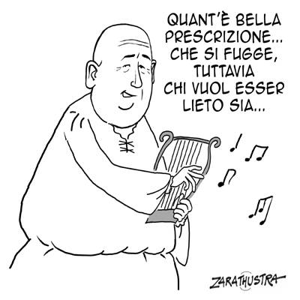
CONSERVAZIONE DOCUMENTAZIONE
Prescrizione a 10 anni …
… ma dal momento in cui il creditore (paziente) si accorge del danno e che il danno “può” essere attribuito a quel trattamento.

Slide 22
COSA CONSERVARE:
ANAMNESI PAZIENTE
INFORMATIVA PRIVACY
PIANO DI TRATTAMENTO
SCHEDA INFORMATIVA
MODULO DI INFO E CONSENSO
PREVENTIVO
DIARIO CLINICO
RADIOGRAFIE
FOTOGRAFIE
MODELLI IN GESSO
MODULO RITIRO

Slide 23
RITIRO DELLA DOCUMENTAZIONE CLINICA
E’ FONDAMENTALE RICORDARE COME IL CLINICO , A TUTELA DEL PROPRIO OPERATO, CONSERVI UNA COPIA DI TALE DOCUMENTAZIONE SEMPRE UTILE IN CASO DI CONTENZIOSO GIUDIZIARIO

Slide 24
VALUTAZIONE DEL DANNO CONSEGUENTE AD INCONGRUO TRATTAMENTO ODONTOIATRICO

Slide 25
IL TRATTAMENTO ODONTOIATRICO
Tutti i trattamenti odontoiatrici devono seguire un comune aspetto metodologico di suddivisione in fasi rispettando indicazioni di ordine clinico e medico-legale.

Slide 26
ANAMNESI
VALUTAZIONE
Pre PIANO DI TRATTAMENTO
INFORMAZIONE
CONSENSO
ESECUZIONE
TRATTAMENTO
FOLLOW UP
raccolta dati anamnestici in cartella
Indicazioni, dati strumentali, di laboratorio, radiografici e fotografie
documentare info ed alternative antecedenti al trattamento, preventivo
annotazione tecnica adottata
COMPLICANZA
rx, terapie farmacologiche e programmazione dei controlli

Slide 27
COMPLICANZE
INTRAOPERATORIE
POSTOPERATORIE
Lesioni a strutture anatomiche contigue
Infezione, emorragia, necrosi

Slide 28
COMPLICANZE:
IMPREVEDIBILI, PROBABILI O ERRORE?
Per le complicanze prevedibili, l’accertamento medico legale è finalizzato a verificare, se:
sia stata eseguita una corretta valutazione preoperatoria
se l’intervento era indicato
se il paziente era stato informato
se è stata eseguita una tecnica corretta
se è stata predisposta la terapia delle complicanze verificatesi

Slide 29
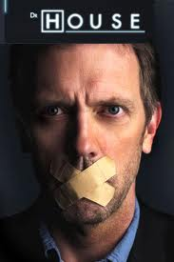
COMPLICANZE IMPREVEDIBILI
La valutazione terrà conto solamente dell’analisi della condotta del sanitario successiva all’evento, per verificare se sia stata eseguita una diagnosi e terapia immediata adeguata o sia stato predisposto l’invio a struttura specializzata.
CONDOTTA !!!

Slide 30
In conclusione …
I problemi che si possono presentare nella pratica della medica sono rapportabili a tre fasi:
Pre-intervento:
Intervento:
Post-intervento:
Colpa per negligenza in fase diagnostica
Colpa per imprudenza in fase di valutazione
Colpa per imperizia per errori nella tecnica
Colpa per negligenza e imprudenza per inadeguato controllo post-operatorio

